Slide 1
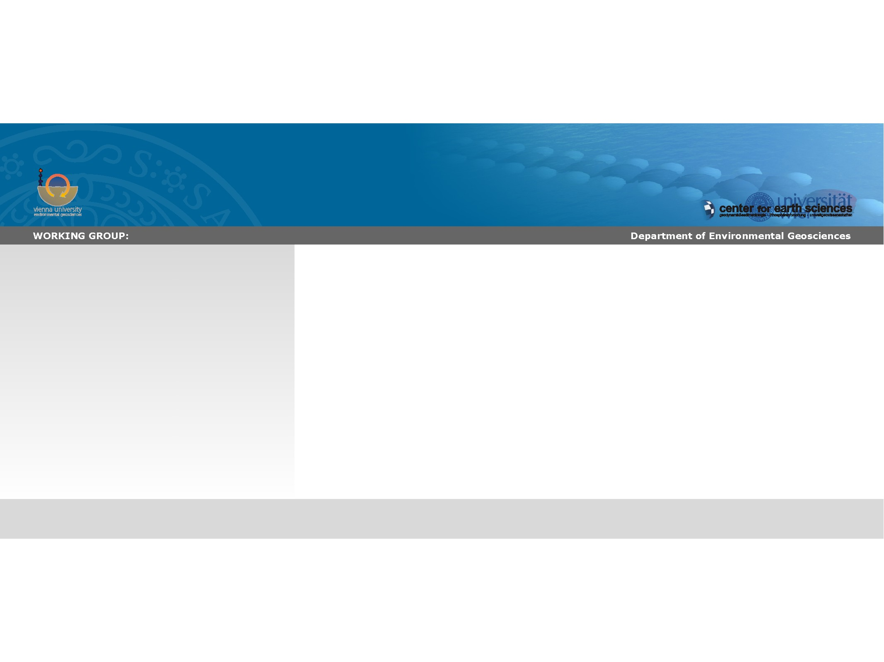
Transportverhalten von nullwertigen Nanoeisenpartikeln in porösen Medien
Projekt NanoSan
Arbeitspaket 2
Susanne Laumann
Vesna Micić
Thilo Hofmann

Slide 2
Ziele des Arbeitspaketes 2
Untersuchung der Transporteigenschaften von Nanoeisen im Untergrund in Abhängigkeit von
den verwendeten Partikeln (Nanofer 25S, Kompositpartikel AP1)
der Injektionsgeschwindigkeit
dem Aquifermaterial (Ladungsheterogenitäten)
der Coinjektion von Polyelektrolyten (Modifikation des Aquifermaterials)
der Wasserchemie (Calciumkonzentration)

Slide 3
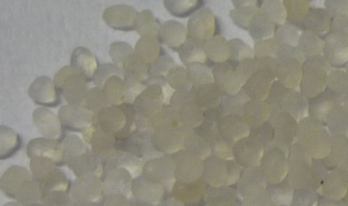
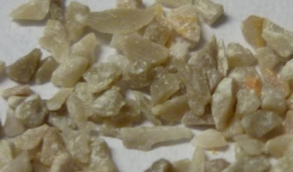
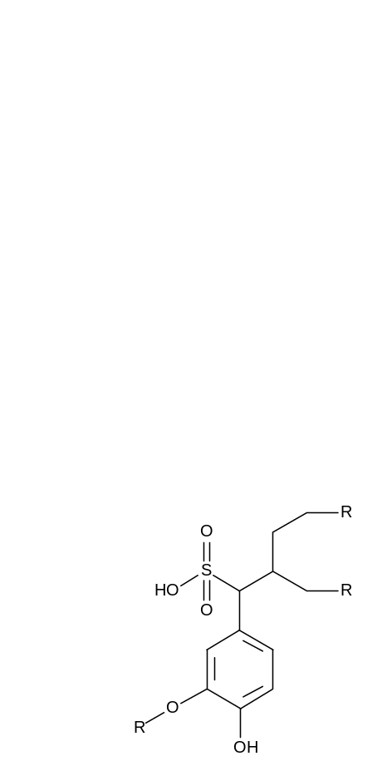
Verwendete Materialien
Eisenpartikel
Nanofer 25S (NANO IRON, s.r.o, CZ)
Kompositpartikel, Arbeitspaket 1
Packmaterial
Quarzsand, Carbonatsand
Polyelektrolyte
Natürliches organisches Material, Huminsäure,
Carboxymethylcellulose, Ligninsulfonat

Slide 4
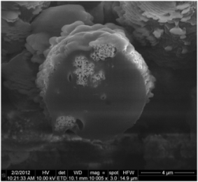
Partikelcharakterisierung
Nanofer 25S
Polyacrylsäurecoating → stark negativ geladen
polydisperses System, breite Größenverteilung, ~1 µm
Calciumkonzentration ↑ → Partikelgröße ↑, Sedimentation ↑
Calcium + Polyelektrolyt → Partikelgröße ~1 µm
Kompositpartikel AP1
Partikelgrößen in Suspension > 200 µm
schnelle Aggregation und Sedimentation, nur in hochviskoser Xanthanlösung stabilisierbar
→ nicht transportierbar!

Slide 5
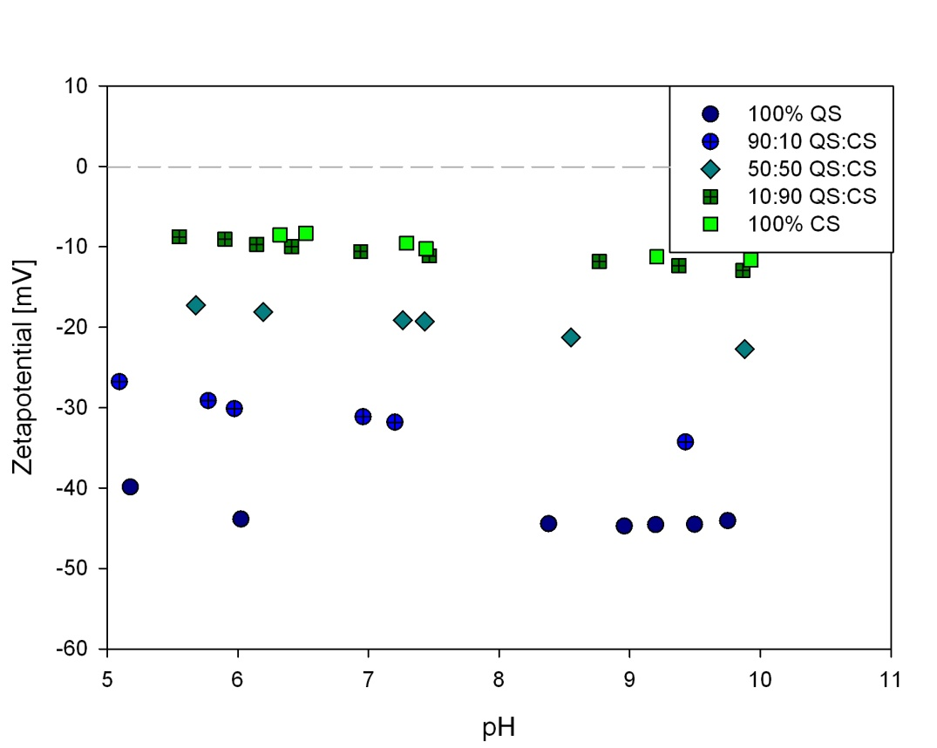
Packmaterialcharakterisierung
Einfluss des Aquifermaterials auf die Oberflächenladung:
1 mM NaCl
100% CS
100% QS
Quarzsand (QS): stark negativ geladen
Carbonatsand (CS): schwach negativ geladen

Slide 6
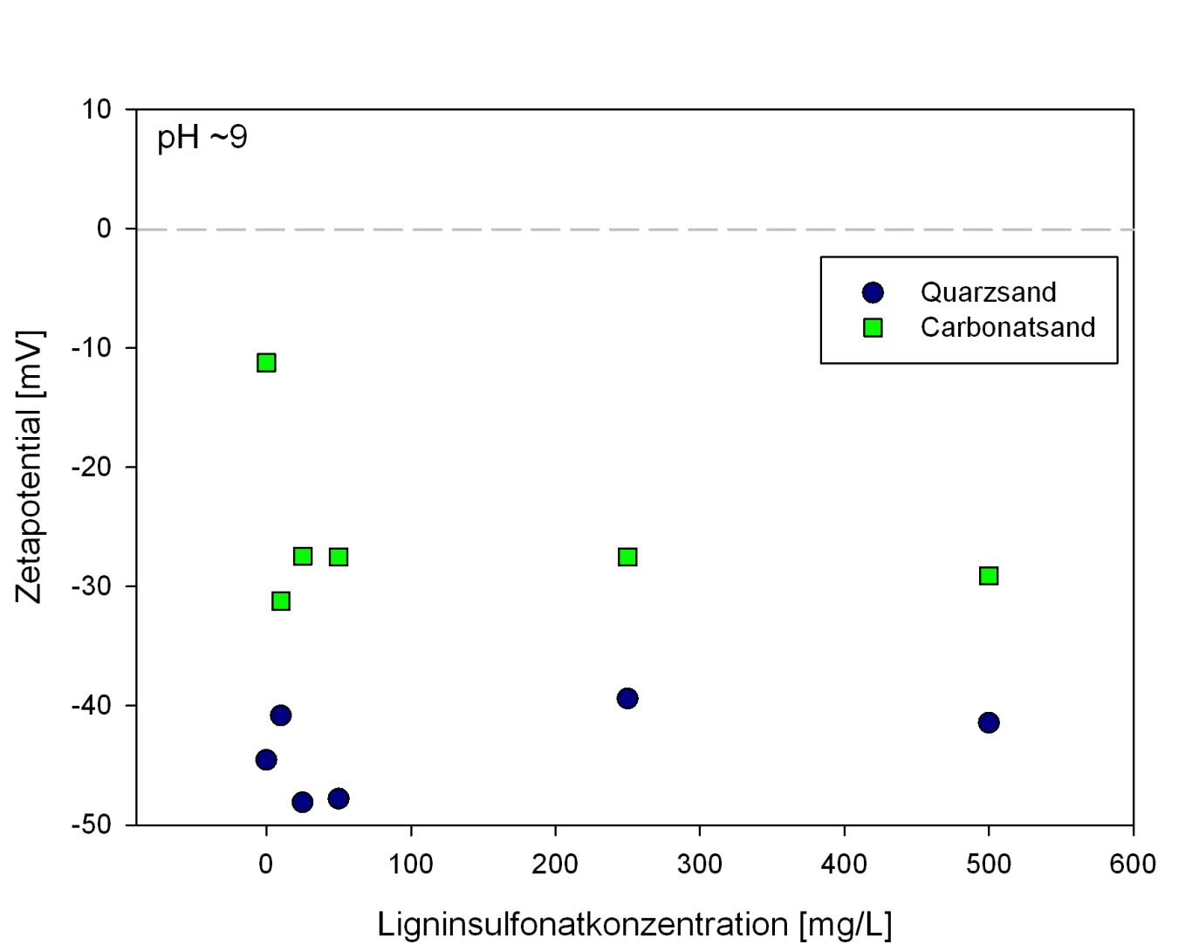
Packmaterialcharakterisierung
Einfluss von Polyelektrolyten auf die Oberflächenladung:
Carbonatsand : Oberflächenladung nimmt in Gegenwart von Ligninsulfonat zu → Interaktion Carbonatsand/Ligninsulfonat

Slide 7
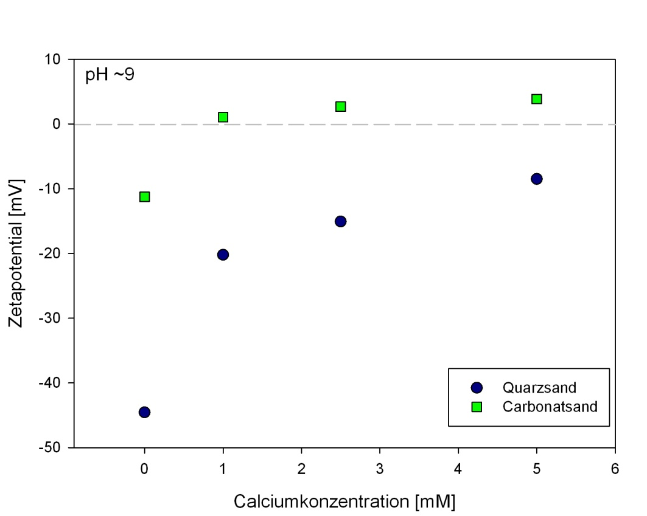
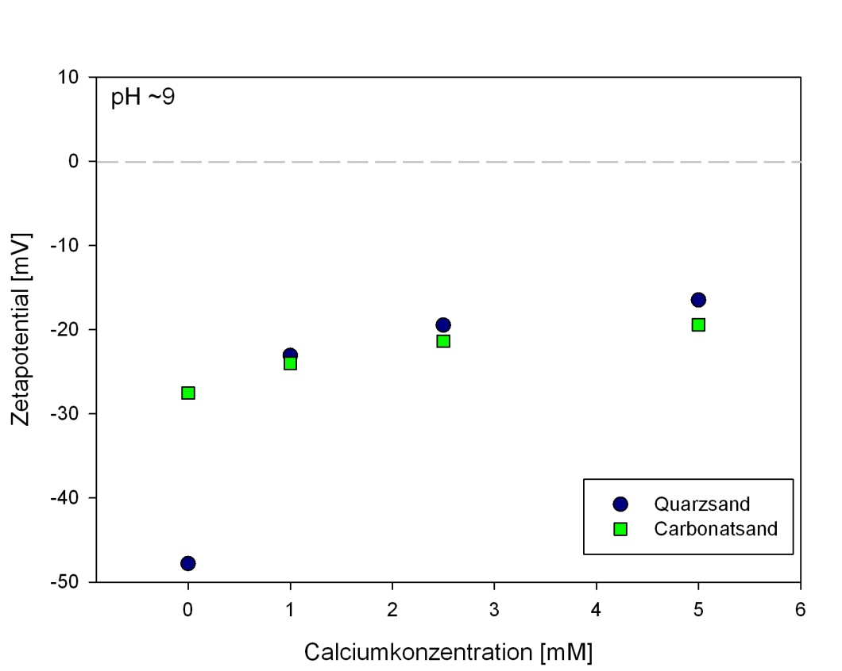
Packmaterialcharakterisierung
Einfluss von hohen Calciumkonzentrationen:
Calcium
Calcium + Ligninsulfonat
Quarz- und Carbonatsand: Oberflächenladung nimmt ab
Quarz- und Carbonatsand:
Oberflächenladung nimmt zu

Slide 8
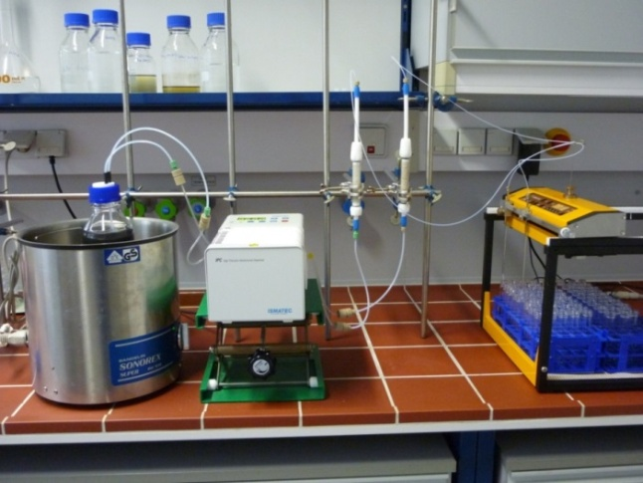
Säulenversuche
Konstant:
Fe-Konzentration (200 mg/L)
Hintergrundelektrolyt
(1 mM NaHCO₃, pH 8,3)
Injektionsgeschwindigkeit (~50 m/d)
Variiert:
Packmaterial
Coinjektion von Polyelektrolyten
Wasserchemie
(hohe Calciumkonzentrationen)

Slide 9
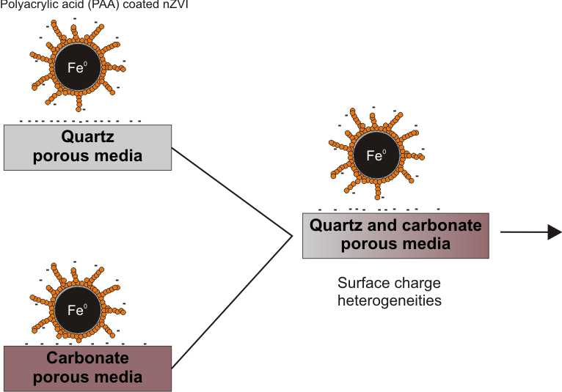
Einfluss von Carbonatsand auf das Transportverhalten
?
Laumann et al., Environmental Pollution, 2013.

Slide 10
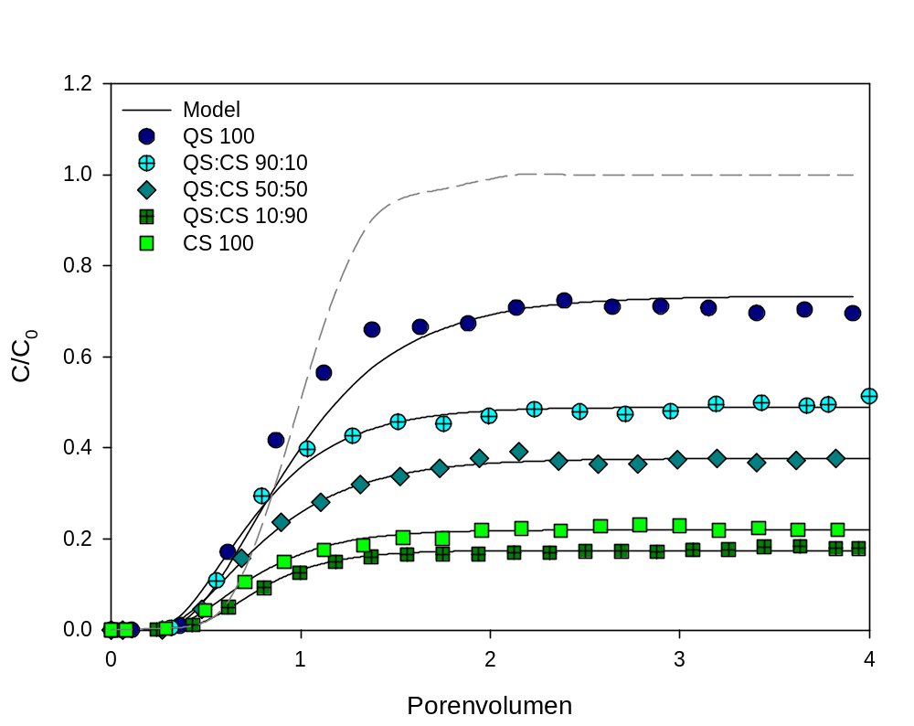
Einfluss von Carbonatsand auf das Transportverhalten
100 % Quarz
100 % Carbonat
Mobilität nimmt mit steigendem Carbonatsandanteil ab
→ favorisierte Anlagerung der Partikel

Slide 11
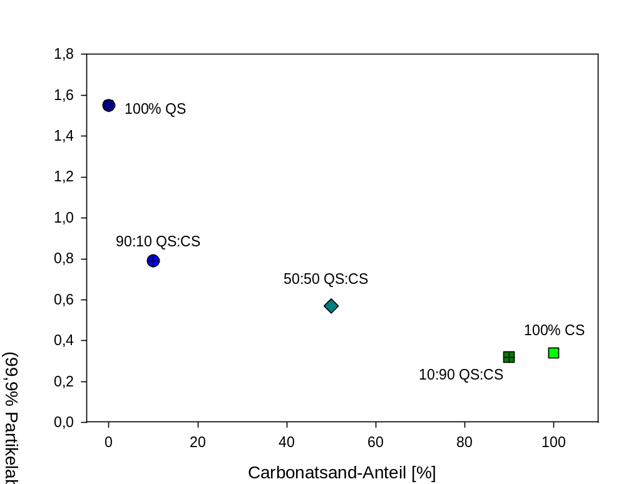
Einfluss von Carbonatsand auf die Transportreichweite
Transportreichweite nimmt mit steigendem Carbonatsandanteil ab

Slide 12
Einfluss der Coinjektion von Polyelektrolyten
?
Laumann et al., Water Research, 2014.

Slide 13
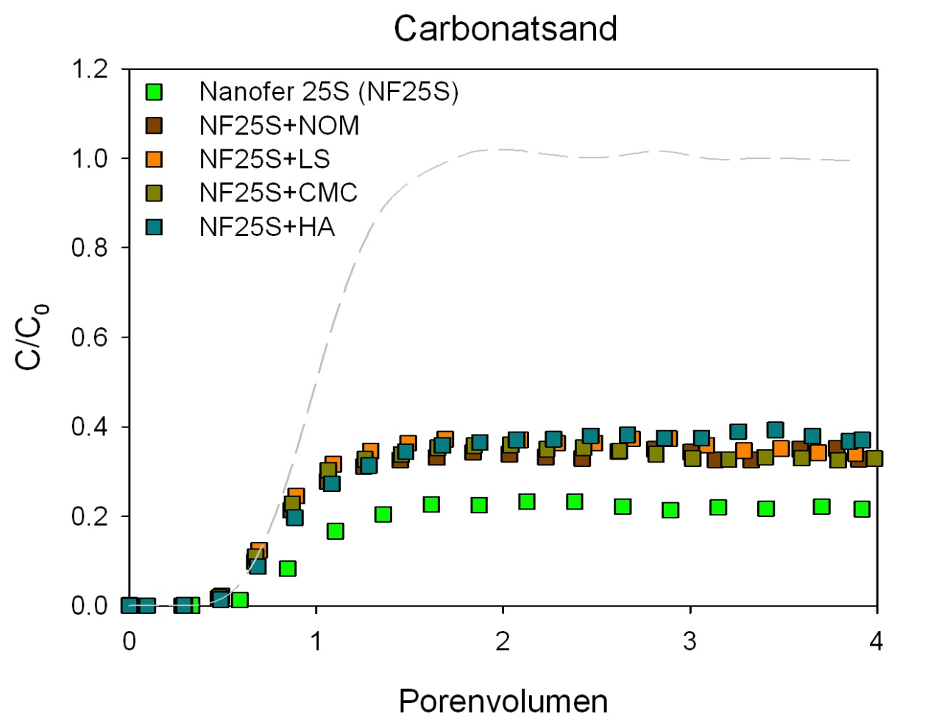
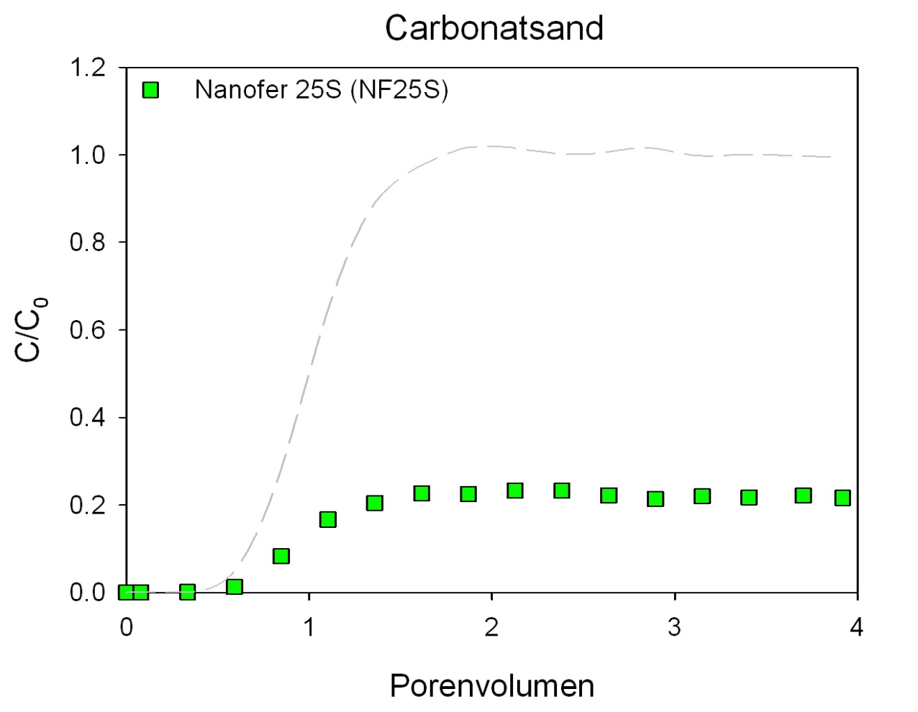
Einfluss der Coinjektion verschiedener Polyelektrolyte
Tracer
Erhöhte Mobilität durch Coinjektion von verschiedenen Polyelektrolyten → Adsorption der Polyelektrolyte an den Carbonatsand

Slide 14
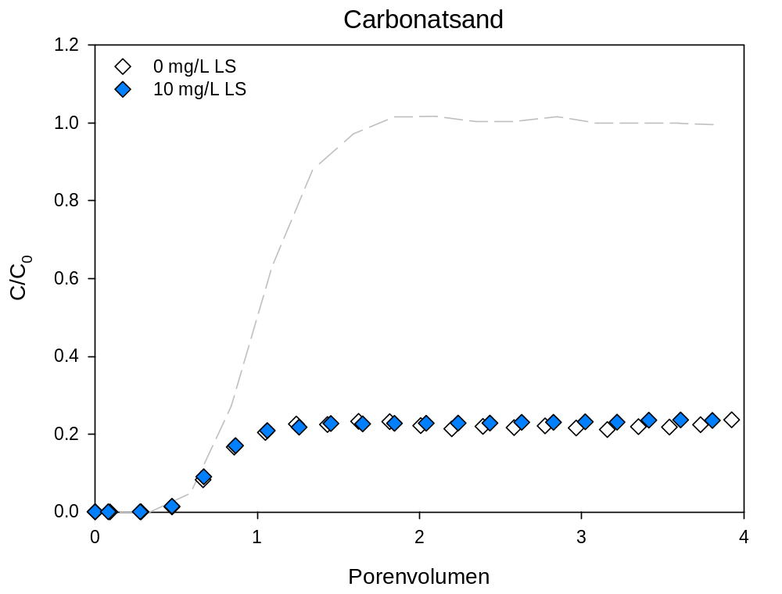
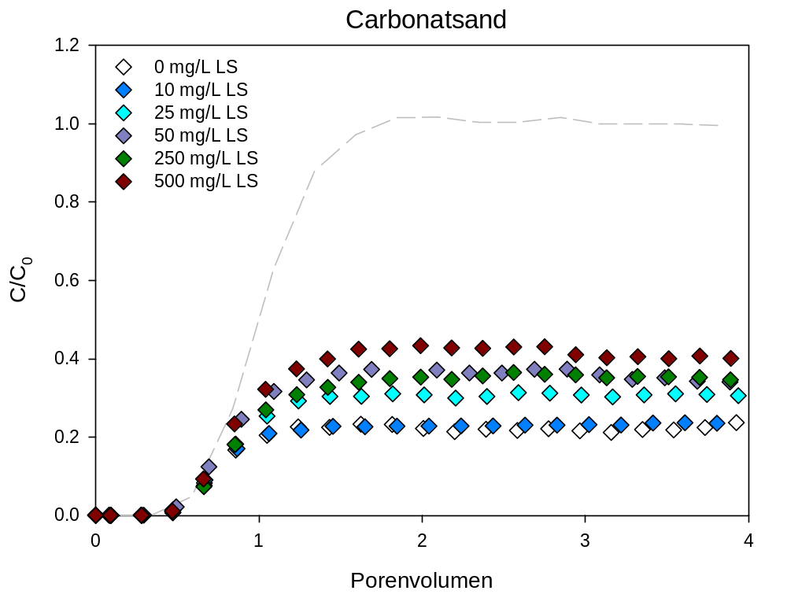
Einfluss der Polyelektrolytkonzentration
Tracer
500 mg/L LS
0, 10 mg/L LS
kein Einfluss bei Coinjektion von 10 mg/L Ligninsulfonat
>25 mg/L: mit zunehmender Ligninsulfonatkonzentration steigt die Mobilität
kein Einfluss bei Coinjektion von 10 mg/L Ligninsulfonat

Slide 15
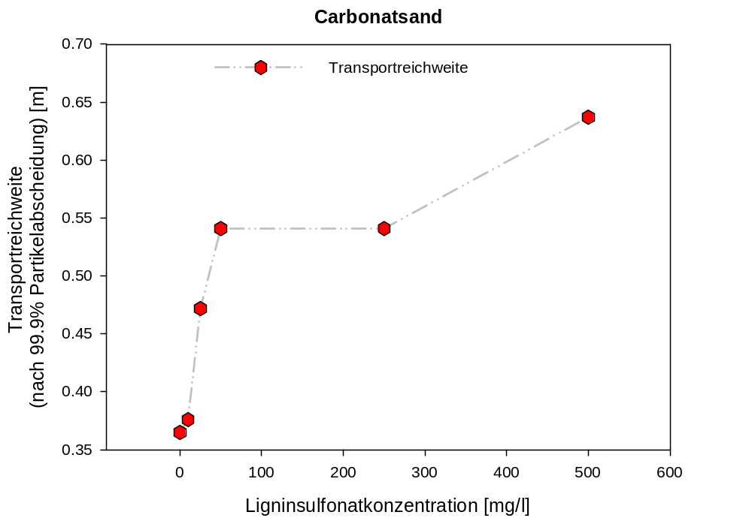
Einfluss der Polyelektrolytkonzentration
Transportreichweite (99,9% Partikelabscheidung, maximale Verlagerung) steigt von 0,36 auf 0,65 m.

Slide 16
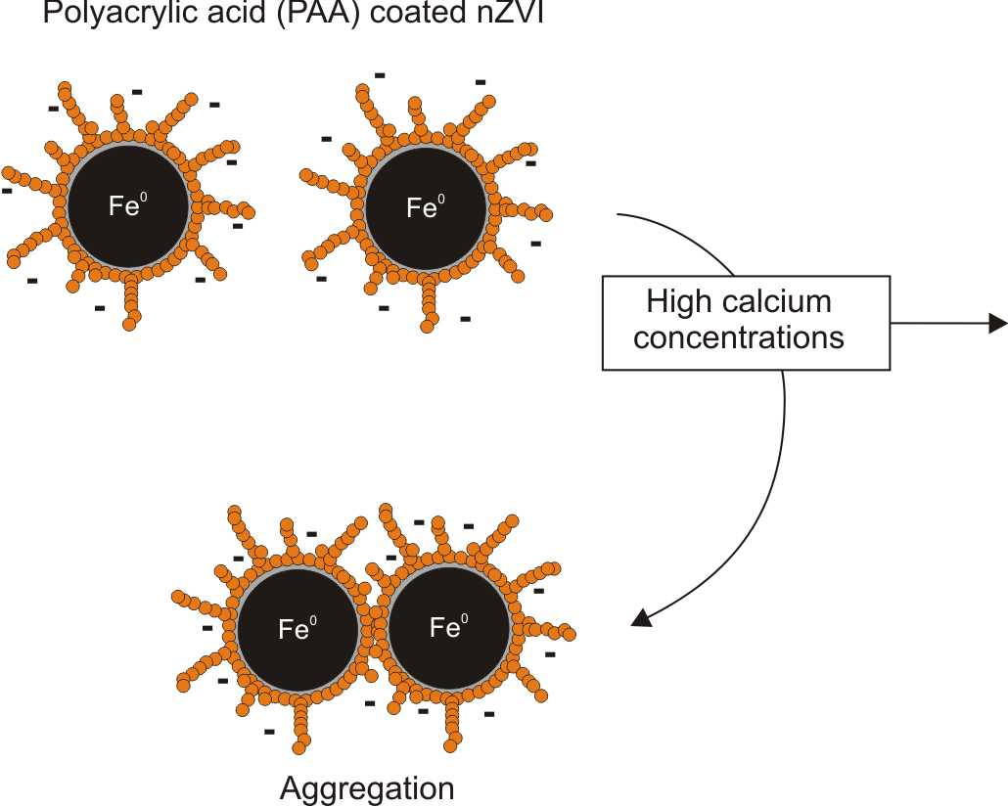
Einfluss von hohen Calciumkonzentrationen
?
Laumann et al., Water Research, 2014.

Slide 17
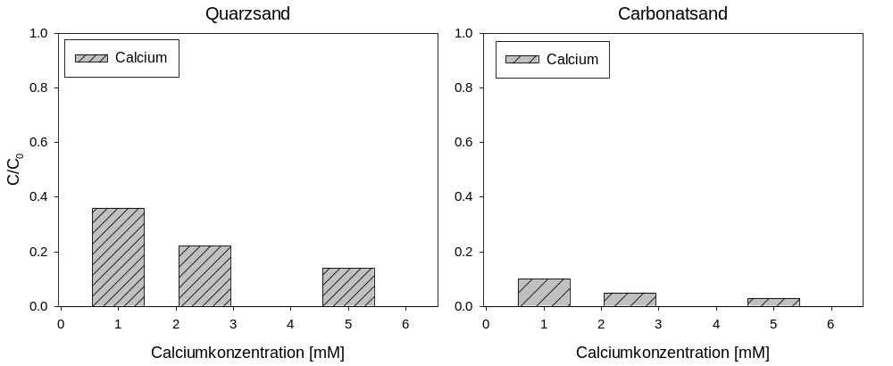
Einfluss der Calciumkonzentration
Mobilität nimmt mit steigender Calciumkonzentration ab
→ geringere Partikelstabilität, geringere abstoßende Kräfte, favorisierte Anlagerung

Slide 18
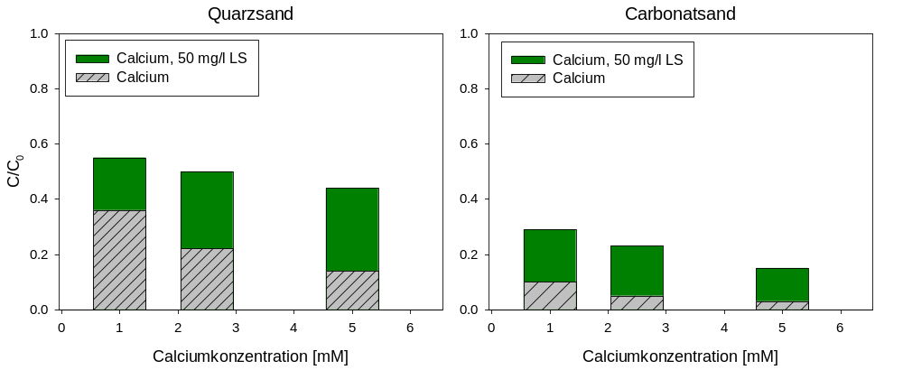
Einfluss der Calciumkonzentration
Erhöhte Mobilität bei hohen Calciumkonzentrationen in der Gegenwart von Ligninsulfonat
→ Interaktion Sand/Ligninsulfonat, erhöhte Partikelstabilität

Slide 19
Zusammenfassung
Einflussfaktoren auf das Transportverhalten
Aquifermaterial (Ladungsheterogenitäten)
Höherer Carbonatanteil im Packmaterial → geringere Mobilität
Wasserchemie
hohe Calciumkonzentration, hohe Ionenstärke → geringere Mobilität
Coinjektion von Polyelektrolyten
Coinjektion verschiedener Polyelektrolyte → höhere Mobilität
Coinjektion von ≥50 mg/L Ligninsulfonat → Verdopplung der Transportreichweite im Carbonatsand
Gegenwart von Calcium und Polyelektrolyten
Ligninsulfonat stabilisiert die Nanoeisenpartikel in Gegenwart von hohen Calciumkonzentrationen→ höhere Mobilität im Quarz- und Carbonatsand

Slide 20
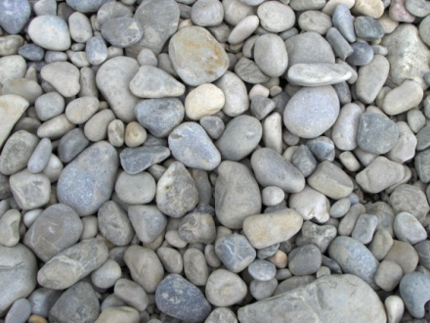
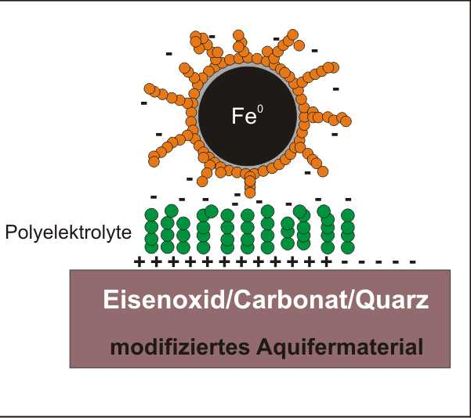
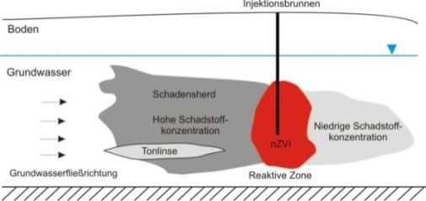
Schlussfolgerungen
Die hydrogeologischen Gegebenheiten in Österreich verringern die Mobilität der Nanoeisenpartikel.
Das grobklastische Aquifermaterial mit hohen Durchlässigkeitsbeiwerten ist sehr günstig für die Anwendung von (Mikro-)Nanoeisen in Österreich.
Durch die Coinjektion von organischem Material kann die Mobilität der Nanoeisenpartikel deutlich verbessert werden.
Die Auswahl eines geeigneten Injektionsverfahrens wird in der Praxis entscheidend für die erfolgreiche Einbringung der Nanoeisenpartikel sein.

Slide 21
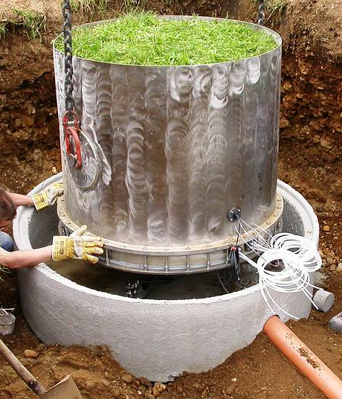


Offene Fragen
Übertragbarkeit der Ergebnisse → großskalige Experimente
Labormaßstab Lysimeter Pilotanwendung
in Österreich
Untersuchungen zu verschiedenen Injektionsverfahren → Auswahl eines geeigneten Verfahrens für die österreichischen Gegebenheiten
Entwicklung von Methoden zur in situ Detektion von Nanoeisenpartikeln → Bestimmung des Nanopartikel-Ausbreitungsradius
2013

Slide 22
Vielen Dank für Ihre Aufmerksamkeit!

